Slide 1
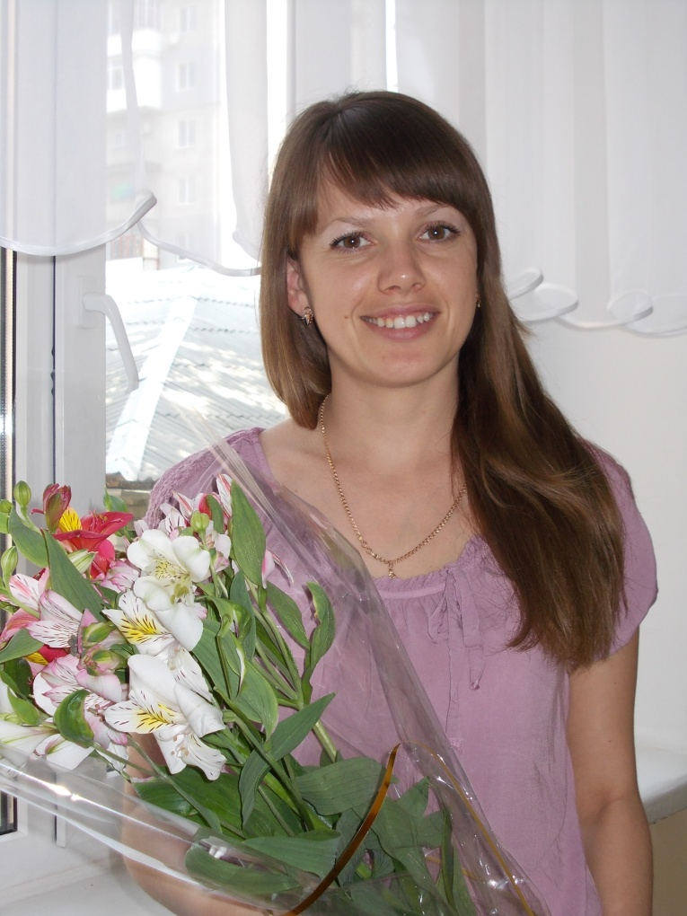
Тема презентації: Написання слів з пів-. Словотворчий аналіз самостійних частин мови
Учитель української мови та літератури
Миколаївської ЗОШ № 28
Стаднік Марина Анатоліївна,
спеціаліст

Slide 2
Тема: Написання слів з пів. Словотворчий аналіз самостійних частин мови
Мета:
повторити основні правила правопису слів з пів-, напів-; формувати загальнопізнавальні вміння знаходити слова з поданими орфограмами в текстах; зміцнити навички словотворчого аналізу самостійних частин мови;
розвивати творчі вміння використання слів з пів- для побудови діалогічних і монологічних висловлювань;
за допомогою мовленнєво-комунікативного дидактичного матеріалу виховувати повагу до видатних постатей минулого України.

Slide 3
Тип уроку: урок формування практичних умінь і навичок на основі набутих знань.
Обладнання: комп’ютер, картки, тлумачний словник, ілюстрації, портрети, картка учня, епіграф уроку, підручник (Глазова О.П., Кузнецов Ю.Б. Рідна мова: Підруч.для 6 кл.загальноосвіт.навч.закл. – К., 2006. – 288 с.)
Правопис: написання слів з пів-.
Внутрішньопредметні зв’язки:
Лексикологія і фразеологія: засвоєння нових слів (у тому числі й власне українських), фразеологічних зворотів.
Культура мовлення і стилістика: засвоєння складних випадків слововживання.
Міжпредметні зв’язки: зв’язок з історією та літературою.
Клас: 6

Slide 4
Хід уроку
Організаційний момент
Перевірка домашнього завдання
І група - впр. 204, ст.117;
ІІ група – впр. 223, ст.123;
ІІІ група - Описати власну кімнату в будь-якому типі мовлення.

Slide 5
ІІІ. Актуалізація знань
Словниковий диктант
Міні..спідниця, Вовчик..Братик, кімната..музей, мати..й..мачуха, кіно..зірка, фото..альбом, міні..футбол, синьо..окий, чорно..гуз, зміє..подібний, школа..інтернат, шеф..кухар, псевдо..науковий, інтер..національний, авто..клуб.

Slide 6
Взаємоперевірка диктанту
Міні-спідниця, Вовчик-Братик, кімната-музей, мати-й-мачуха, кінозірка, фотоальбом, міні-футбол, синьоокий, чорногуз, змієподібний, школа-інтернат, шеф-кухар, псевдонауковий, інтернаціональний, автоклуб.

Slide 7
2. Робота з картками
Картка 1. Запишіть правильно складні слова (разом окремо, через дефіс) і поясніть правопис складних іменників.
Вакуум…камера, сніго…затримання, перекоти…поле, блок..система, кораблебудівник, лісо..смуга, магазин..салон, ново..будова, купівля..продаж, щастя..доля, електро..двигун, авто..фургон, міськ..рада, секундо..мір, авіа..комплекс.

Slide 8
Картка 2. Запишіть складні іменники разом і через дефіс. Поясніть їх правопис.
(Авіа)(моторо)будування, (віце)адмірал, (хліб)сіль, (дощо)мір, (людино)день, (людино)доза, (життє)пис, (перекоти)поле, (п’яти)річка, (стоп)кран, (трудо)день, (лісо)сплав, (радіо)комітет, (купівля)про­даж, (лікар)еколог, (блок)система, (прем’єр)міністр, (кіловат)година, (міні)футбол, (чар)зілля, (мати)(й)мачуха, (тепло)(й)(гідро)електро­станція, (сто)річчя.
Картка 3. Запишіть складні іменники разом і через дефіс. Поясніть їх правопис.
Електро/поїзд, світло/водо/лікування, двох/сот/ліття, авто/фур­гон, магазин/салон, льон/кучерявець, зоре/носець, кіно/репортаж, мікро/економіка, мово/знавство, лексико/графія, макро/світ, Кам’я­нець/Подільський, максі/спідниця, всюди/хід.

Slide 9
3. Фронтальне опитування
Що вивчає словотвір?
Які способи словотвору ви знаєте?
Назвати морфологічні способи словотвору.
До неморфологічних способів належать…
Як відрізняється твірне слово від похідного?
Що таке словотворчий ланцюжок?

Slide 10
ІV. Мотивація навчальної діяльності шестикласників (повідомлення теми, мети майбутньої роботи, усвідомлення її учнями, оголошення епіграфа уроку).

Slide 11
Слово вчителя.
Діти, заповніть, будь ласка, схему (перші дві колонки) за сьогоднішньою темою уроку. Що ви уже знаєте з теми і що б хотіли дізнатися, а останню колонку заповнимо в кінці уроку .
Що ми знаємо | Що хочемо дізнатися (очікуванні результати)… | Що дізналися
Отже, щоб досягти очікуваних результатів, нам сьогодні допоможе екскурсія до країни Історії, а саме до Київської Русі, знайомство з такою відомою особистістю, як Володимир Великий, портрет якого ви можете побачити на дошці, і до якого ми ще не раз будемо сьогодні звертатися.

Slide 12
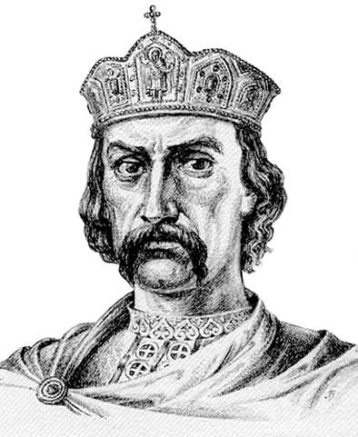
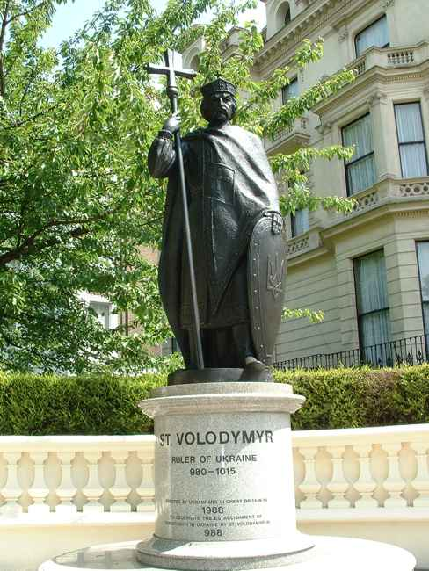
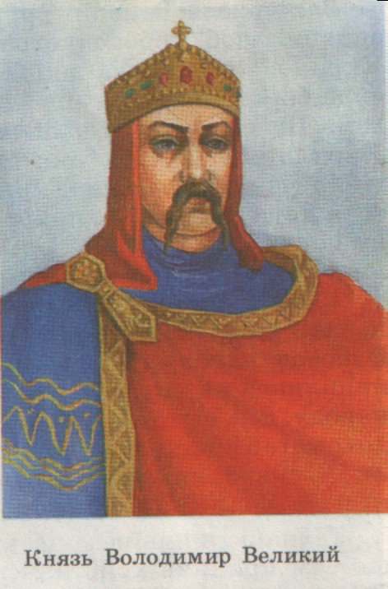
А епіграфом сьогоднішнього уроку буде:
Подиву гідно, скільки добра вчинив він Руській землі...
«Повість минулих літ»

Slide 13
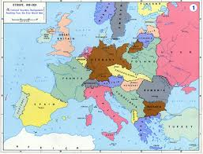
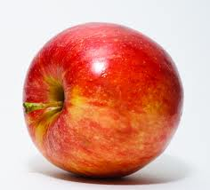
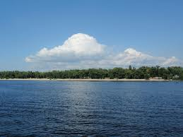
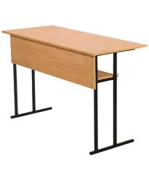
V. Пояснення теоретичного матеріалу
Слово вчителя.
Чому одні слова пишуться так, а інші зовсім по-іншому?
Пів-Європи, півсвіту,
пів-Дніпра, півпарти, пів’яблука.
Який висновок ми можемо з вами зробити?

Slide 14
2. Робота з підручником.
Давайте ж звіримо ваші думки, чи правильно ви вважаєте? Відкрийте підручник на ст. 121
(діти читають правила).
Отже, давайте узагальнимо з вами прочитане, коли ж ми пишемо пів-, напів- разом з словами, окремо та через дефіс.
Складання таблиці ( в зошити)
Разом | Дефіс | З апострофом
Слова - загальні назви | Слова – власні назви | Після префіксів та першої частини складних слів, що закінчуються на твердий приголосний
Півсвіту, півзошита | Пів-Дніпра, пів-Миколаєва | пів’яблука, але з власними назвами через дефіс: пів-Європи тощо.

Slide 15
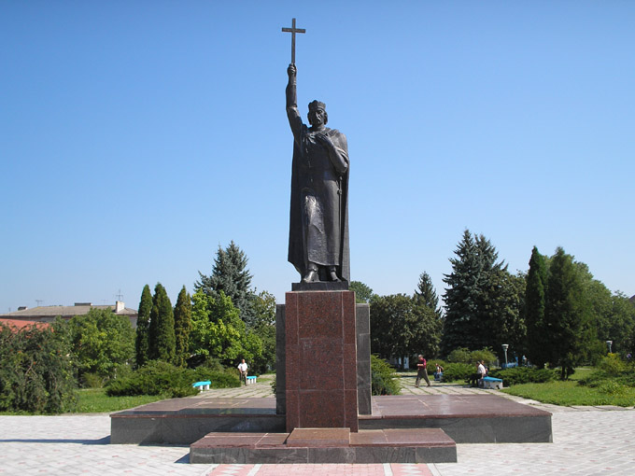
VІ. Виконання системи практичних завдань
Вивчення нової теми ми з вами побудуємо на матеріалі з історії про Володимира Великого. І перш, ніж ми з вами перейдемо до вивчення матеріалу, перегляньте, будь ласка, відео про князя (див. додаток 1).
І на парті у вас лежить картка для учня, до якої ви звертатиметесь протягом уроку (див. додаток 2).

Slide 16
Вибіркова робота
Прочитати текст уголос. Виписати слова, утворені морфологічними способами словотворення.
І ряд виписує слова утворені суфіксальним способом, ІІ – префіксальний, ІІІ – префіксально-суфіксальний.
Володимир Великий — київський князь (980—1015), який свою державну діяльність почав із приєднання до Києва східнослов’янських союзів племен. Видатний політик і адміністратор, Володимир здійснив серію реформ: адміністративну, оборонну, судову, релігійну. За правління Володимира Святославовича Київська держава досягла кульмінації у своєму розвитку, стала найбільшою європейською державою, яка істотно впливала на міжнародні відносини, що Володимир прагнув зміцнити за допомогою шлюбів своїх дітей із представниками королівських династій окремих європейських країн (За Л.Нєпран).
Зробити словотвірний аналіз 4—6 слів, які належать до різних самостій­них частин мови за поданим алгоритмом (2 учнів виконують це завдання)

Slide 17
Алгоритм словотворчого аналізу слова
1. Слово для розбору
2. Установити , від якого слова утворилось аналізоване
Виділити твірну основу
З'ясувати словотворчі засоби
Префікс
Суфікс
Суфікс і префікс
Складання основ
Перехід однієї частини мови в іншу
Указати спосіб словотворення
Пояснити зміни, що відбулися під час творення нового слова
Чергування приголосних або голосних
Правопис складних слів разом та через дефіс
Збіг приголосних

Slide 18
Словниковий диктант
Записати під диктовку слова, пояснюючи правопис за допомогою правил.
Пів..оберт, пів..Європи, пів..країни, пів..острів, пів..дня, пів..озера, пів...Дніпра, напів..сон, полу..мисок, пів..України, пів..степу, напів..живий, напів..мертвий, різно..племін..е, віро..вчен..я, Д(д)оба С(с)ередньовіччя.

Slide 19
Самоперевірка
Півоберт, пів-Європи, півкраїни, півострів, півдня, півозера, пів-Дніпра, напівсон, полумисок, пів-України, півстепу, напівживий, напівмертвий, різноплемінне, віровчення, доба Середньовіччя.
Фізична хвилинка

Slide 20
Творче конструювання
Скласти зі словами попередньої вправи прості речення, ускладнені однорідними членами, звертаннями або вставними словами.
Приклад: На уроці географії ми вивчали півострови: Кримський, Балканський, Аравійський та інші (однорідні члени речення)

Slide 21
Лексико-орфографічна робота (навчальне редагування)
Прочитати текст. Знайти помилки. Записати висловлювання, виправляючи помилки та аргументуючи свій вибір за допомогою правил. Значення виділених слів з’ясувати за тлумачним словником і записати в зошити.
Майже пів-території київської русі займали Закарпацька Русь і Тьму­таракань. Напів богом був Володимир для народу в часи свого правліня, тому що будь-хто міх прийти на князівський двір, до князівського столу — такими були звичаї словян: нагодувати голодного, дати притулок мандрівнику. Після смерті Великий був канонізований церквою й дістав ім’я «Святий», а в народі його прозвали Красним Сонечком (З журналу).

Slide 22
Самоперевірка
Помилки
Правильний запис
пів-території
київської русі
Закарпацька Русь
Тьму­таракань
Напів богом
правліня
міх
словян
півтериторії
Київської Русі
Закарпатська Русь
Тьмутаракань
Напівбогом
правління
міг
слов'ян

Slide 23
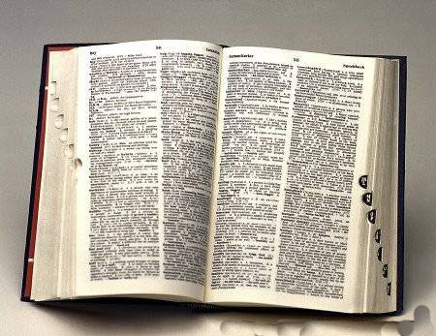
Робота із тлумачним словником
Канонізований - дієприкм. пас. мин. ч. до канонізувати.
Канонізувати - -ую, -уєш, недок. і док., перех.
1) церк. Робити каноном (у 1 знач.). || Зараховувати до числа святих.
2) перен., книжн. Визнавати кого-, що-небудь непохитно авторитетним, єдино законним і незмінним зразком; узаконювати.

Slide 24
Творче конструювання

Slide 25
До поданих слів дібрати по 2—3 синонімічні фразеологічні звороти
Слова
Фразеологізми
Близько, далеко, рано, нічого не робити, далекий родич, розумна людина, радіти, жити.
Не за горами; під самим носом; на краю світу; у чорта на болоті; скільки ока; за тридесят земель; ні світ ні зоря; ще й на зорю не займалося; байдики бити; баглаї годувати; дурня валяти; сидні справляти; родич у десятому коліні; сьома вода на киселі; світла голова; з натоптаною головою; розуму не позичати; є олія в голові; не чути землі під собою; бути на сьомому небі; пити радість; співати од щастя; дорогу міряти; топтати стежку; верстати шлях.

Slide 26
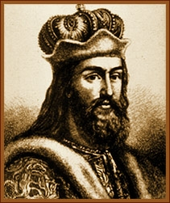
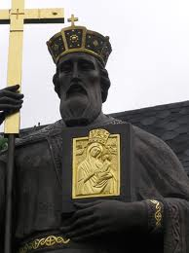
Побудувати діалог на тему
«Чому Володимира Святославовича назвали Великим?»,
використовуючи при цьому слова з пів-, напів- та фразеологічні звороти, які б означали такі поняття, як близько, далеко, рано, ледарювати, далекий родич, розумний, радіти та ін.

Slide 27
VII. Систематизація й узагальнення знань, умінь і навичок
Подумати і дати відповіді на питання:
Якої послідовності слід дотримуватися при словотвірному аналізі?
Що слід знати при написанні слів з частинами пів-, напів-?
Що нового ви дізналися про Володимира Великого?
Заповнення таблиці,
ЩО МИ ДІЗНАЛИСЬ НА УРОЦІ…
(на папірцях записують очікувані результати і прикріплюють до таблиці біля портрета Володимира Великого)

Slide 28
VIII. Підсумки уроку. Оцінювання

Slide 29
ІХ. Домашнє завдання
Впр. 218 (І група).
З орфографічного словника виписати по п’ять слів з частинами пів-, напів-, що пишуться разом і через дефіс (ІІ група).
Із додаткової літератури виписати цікаву інформацію (до 6 речень) про князювання Володимира Великого. Зробити словотвірний аналіз 6 слів, які належать до різних частин мови (ІІІ група).

Slide 30
Дякую за урок!!! До побачення!!! Успіхів!!!

Slide 31
Список використаних джерел:
Володимир Великий // http://children.kmu.gov.ua/history/persons/1358.html
Глазова О.П., Кузнецов Ю.Б. Рідна мова: Підруч.для 6 кл.загальноосвіт.навч.закл. – К., 2006. – 288 с.
Омельчук С.А., Ляшкевич А.І. та ін. Усі уроки української мови в 6 класі / упоряд. С.А.Омельчук. – Х.: “Основа”, 2008. – 432с.

